Slide 1


Русский язык литературное чтение
5
класс
Тема: Ю. Дмитриев.
Рассказы о животных. «Здравствуй, белка! Как живёшь, крокодил?»

Slide 2

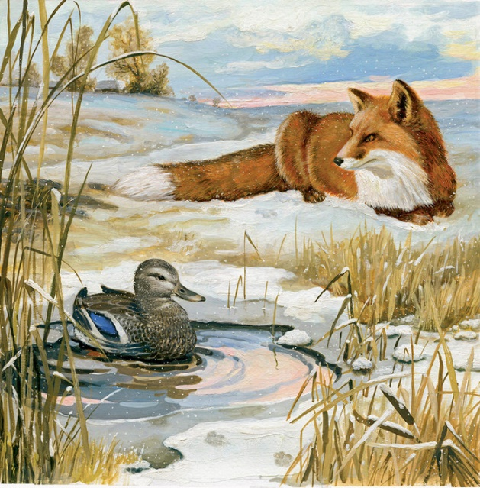
Сегодня на уроке
1. Ответим на вопросы по сказке «Серая шейка».
2. Продолжим чтение рассказов о животных. Ю.Дмитриев.
3.Узнаем о языке животных.

Slide 3
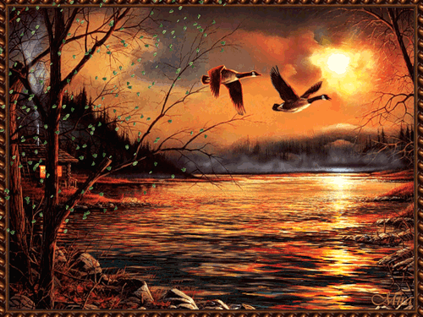
Куда улетают птицы с наступлением холодов?
Почему Серая шейка не смогла улететь в тёплые края?

Slide 4

Найдите описание зимы
Скоро выпал и первый снег, а река всё ещё не поддавалась холоду.

Slide 5
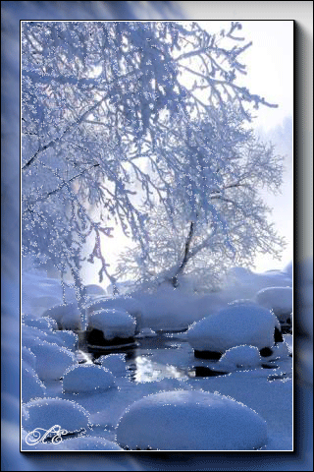
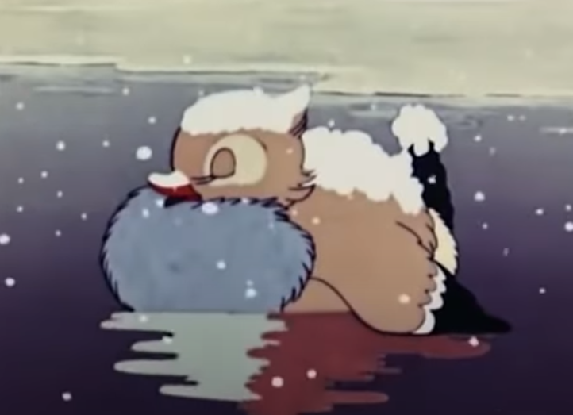
На что похожа речка?
Однажды горная река присмирела, и к ней тихо-тихо подкрался холод, крепко-крепко обнял гордую, непокорную красавицу и точно прикрыл её зеркальным стеклом.

Slide 6
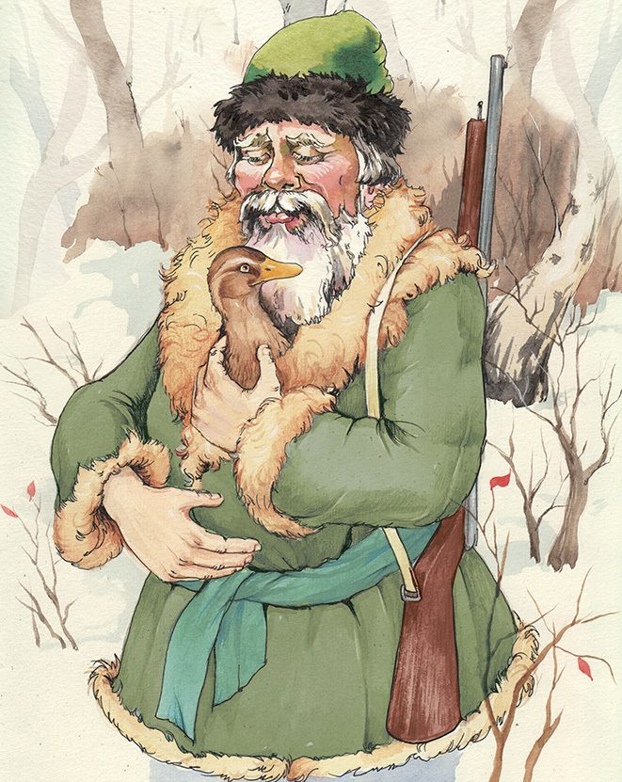
Ответьте на вопросы
Кто спас Серую шейку?
Старичок взял Серую Шейку из воды и положил за пазуху.
— А мы вот что с тобой сделаем: я тебя внучкам унесу. Вот-то обрадуются…

Slide 7
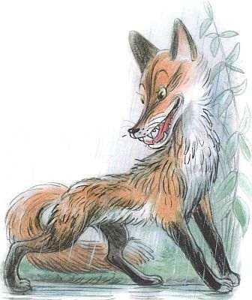
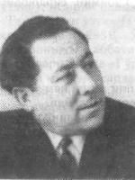
Сайёерпулат Файзуллаев(1932-2001)
Он писал стихи, рассказы и другие произведения для детей и взрослых: «Бошсиз ҳайкал» (Памятник без головы - 1961), «Фидойингман» (Доброволец - 1962), «Қачон катта бўламан» (Хочу стать взрослым - 1965), «Бир кеча хаёли» (Воображение одной ночи - 1965), «Ўттиз ёшим» (Мои тридцать лет - 1968), «Ҳулкар» (1969), «Парвона» (Забота - 1970), «Денгиздан томчилар» (Капли из моря - 1972), «Йиллаб куйганим» (Страдал годами - 1973), «Мусаффо фасл» (Чистый сезон - 1978), «Болға зарби» (Удар молотка - 1982), «Одам борки...» (Пока существует человек… - 1981), «Анча катта боламан» (Я достаточно взрослый - 1982), «Чорраҳа» (Перекрёсток - 1985), «Умр қўшиғи» (Песня жизни - 1986), «Ҳалоллик ва фаоллик» (Честность и активность - 1989), «Уйқудаги тош» (Камень из сна -1989).

Slide 8
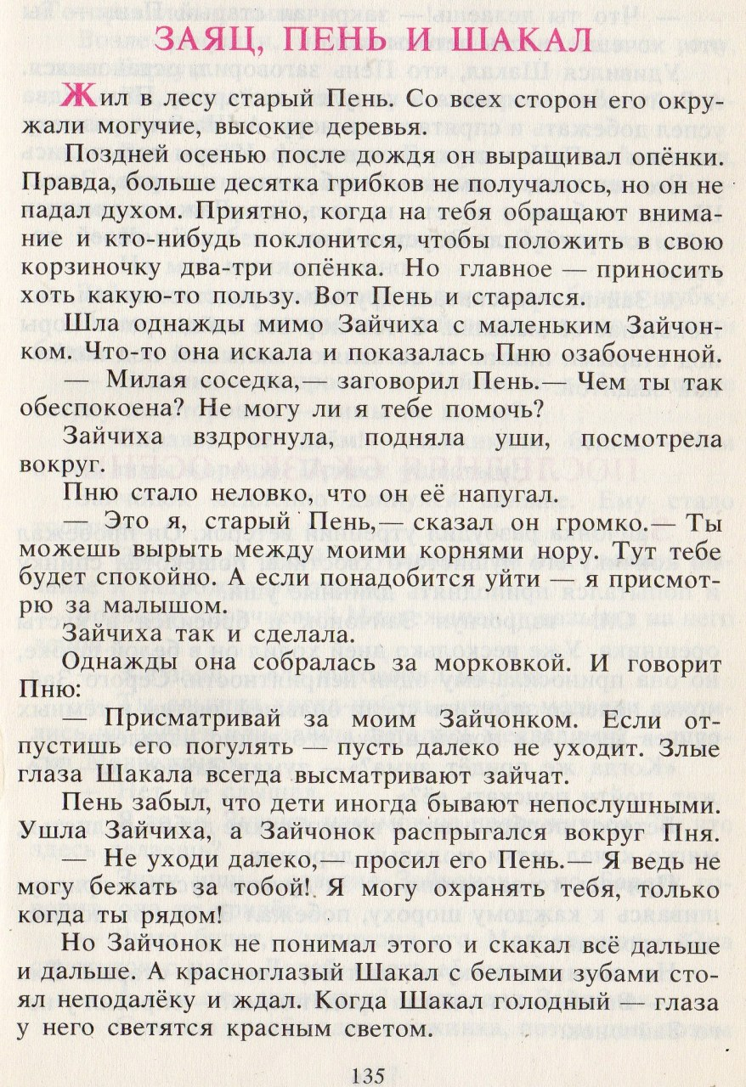
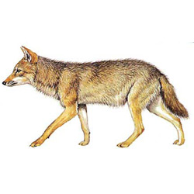
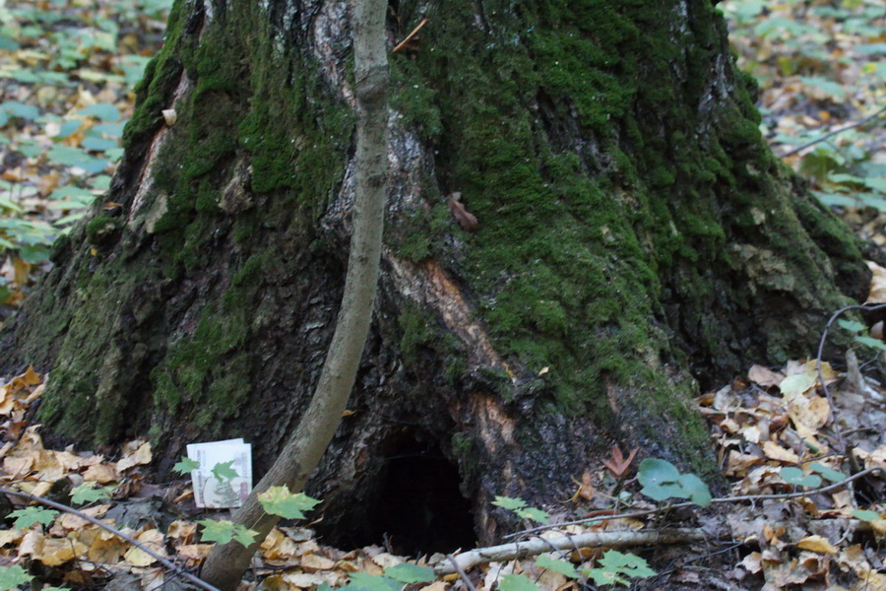
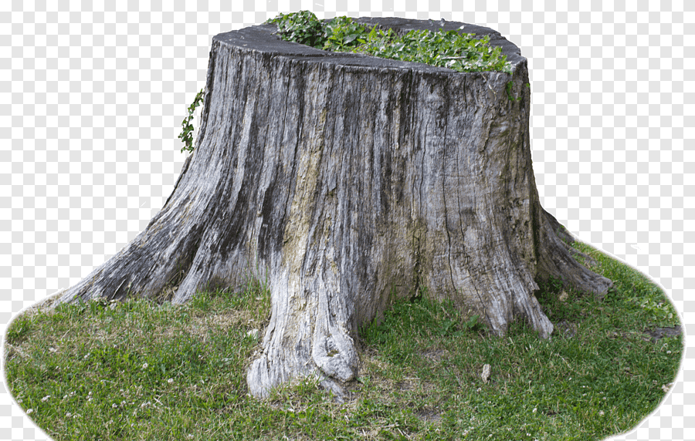
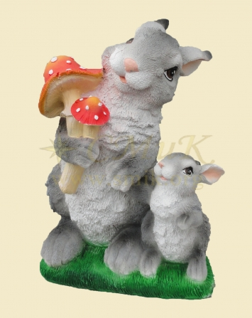

Slide 9

Перед вами веселая и остроумная научно-художественная повесть о природе замечательного детского писателя Юрия Дмитриева. Занимательный сюжет книги увлечет и заинтересует зарисовками из мира животных. Вы узнаете о том, что животные разговаривают друг с другом не только на языке свиста, крика или танца, но и на языке цвета, запаха и света.

Slide 10
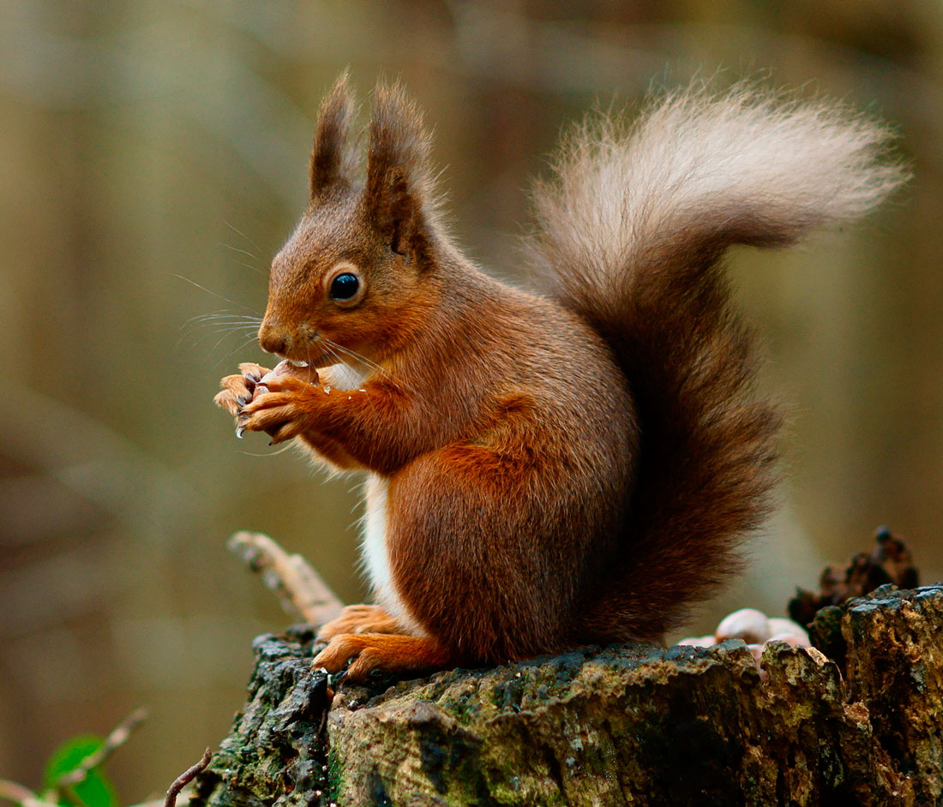
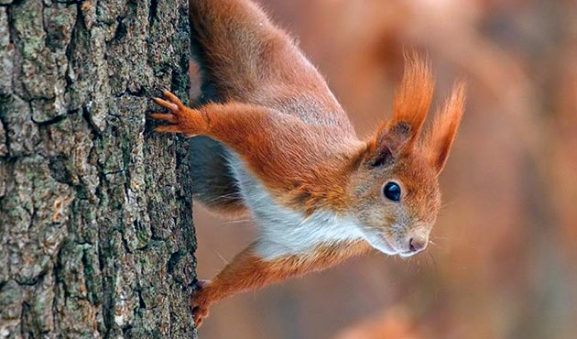
Это мелкий зверек с вытянутым стройным телом и пушистым хвостом с «расчёсом». Длина её тела 19,5—28 см, хвоста — 13—19 см (примерно 2/3 длины тела); вес 250—340 г. Голова округлая, с большими чёрными глазами. Уши длинные, с кисточками, особенно выраженными в зимний период. Задние конечности заметно длиннее передних. Пальцы с цепкими острыми когтями. Волосы по бокам хвоста достигают длины в 3—6 см, отчего хвост имеет плоскую форму.

Slide 11
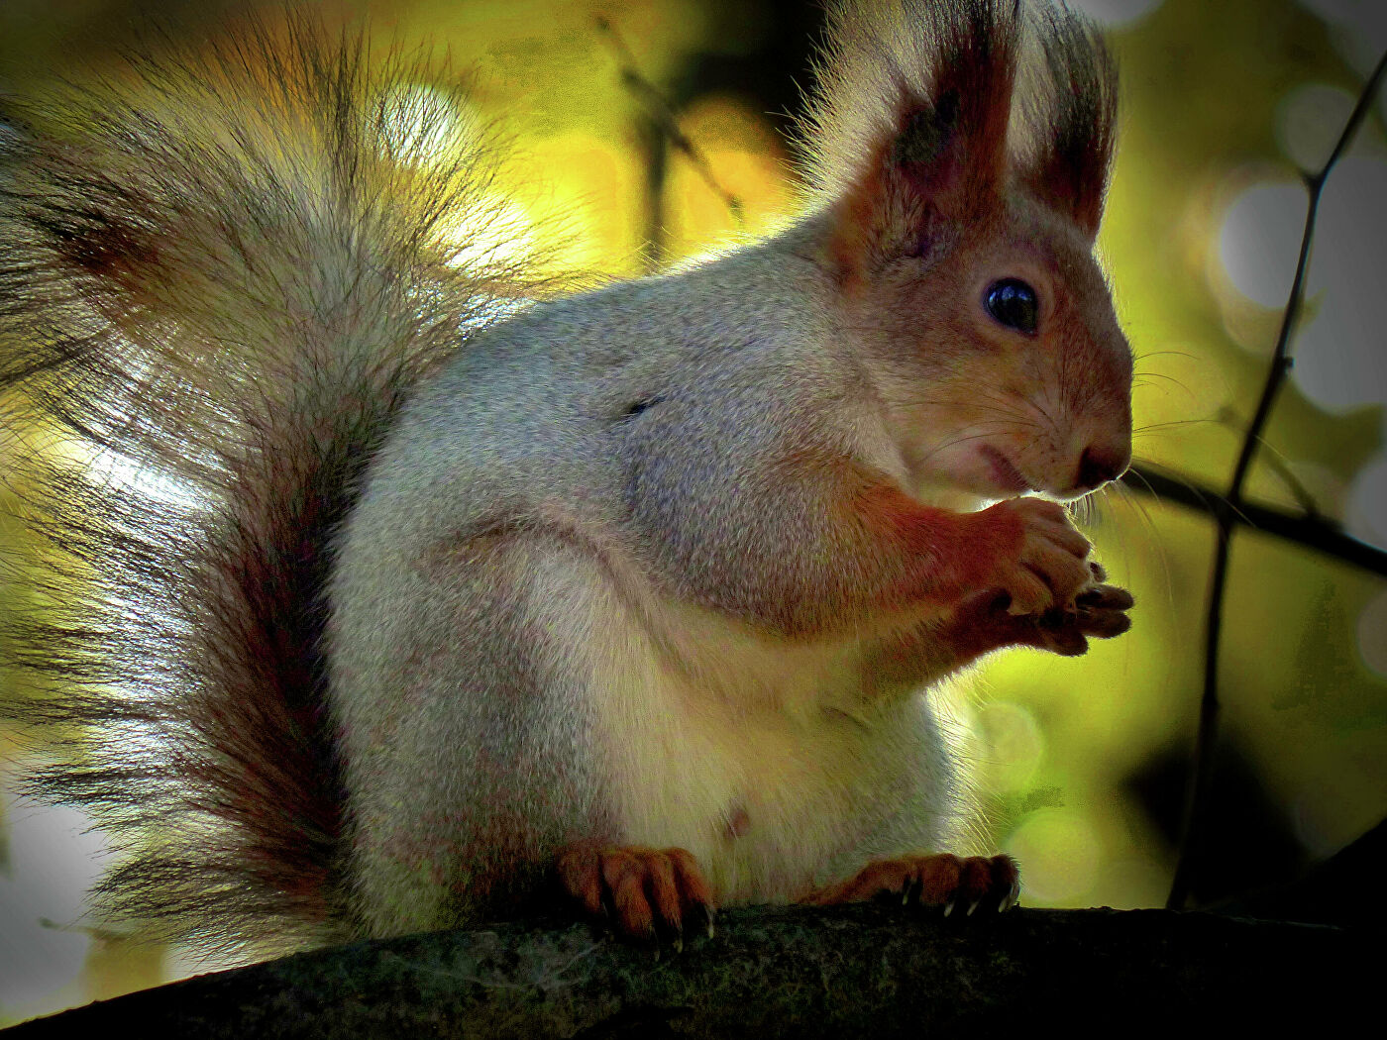
Зимний мех у белки высокий, мягкий и пушистый, летний — более жёсткий, редкий, и короткий. Её окраска меняется сезонно.
Летом в ней преобладают рыжие, бурые или тёмно-бурые тона; зимой — серые и чёрные, иногда с коричневым оттенком.

Slide 12
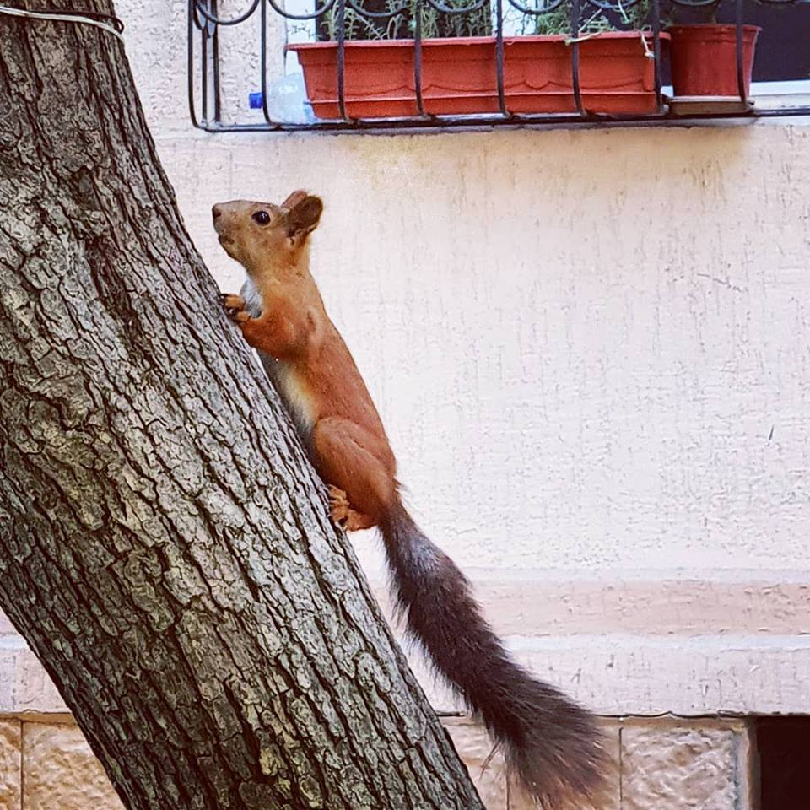
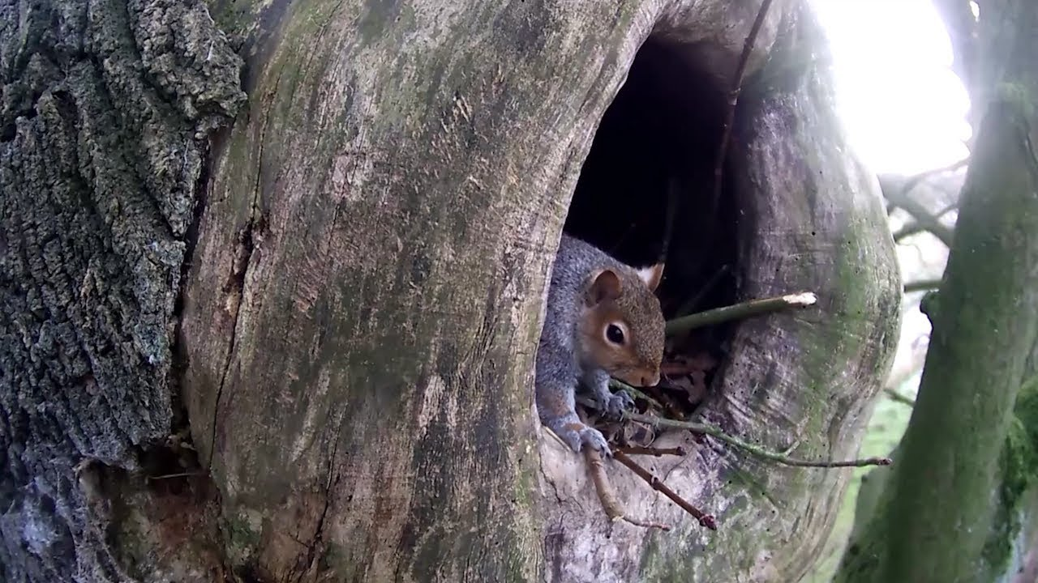
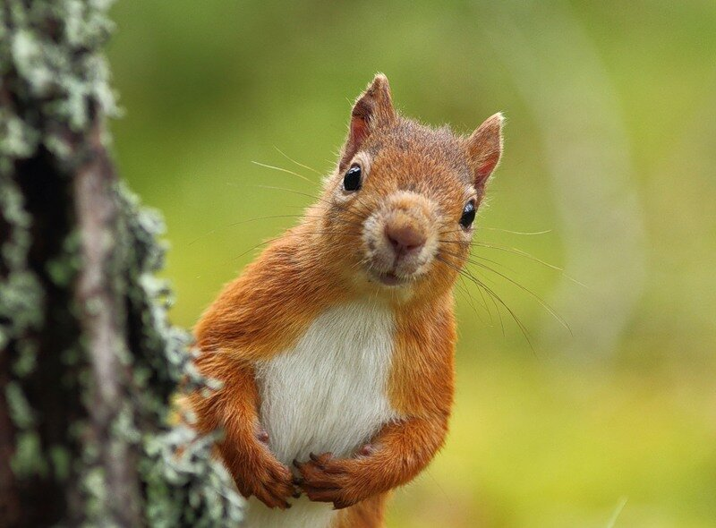
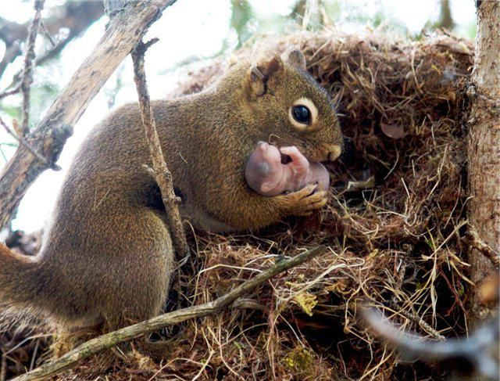
Брюшко светлое или белое. По зимней окраске хвоста белки делятся на «краснохвосток», «бурохвосток» и «чёрнохвосток
Живёт белка на деревьях. В лиственных лесах обычно живёт в дуплах, натаскивая туда мягкую подстилку из травы, сухих листьев.

Slide 13
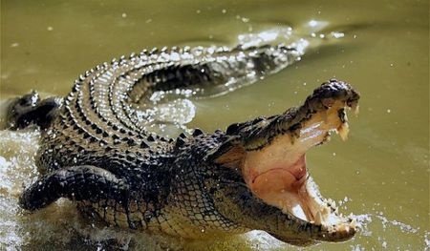
Слово «крокодил» происходит, в конечном счете, из древнегреческого языка. Там словом κροκόδειλος
назвали и крокодилов, и ящериц.

Slide 14
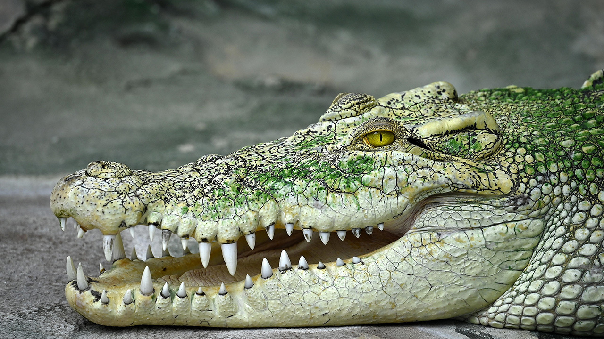
Длина большинства крокодилов 2—5,5 м. Наиболее крупный вид достигает длины до 7 метров. Их внешность: голова плоская, с длинным рылом; туловище приплюснутое;
хвост мощный, сжатый с боков; ноги довольно короткие, но сильные.
На передних конечностях — 5 пальцев, на задних — 4 (нет мизинца), соединённых небольшой перепонкой.
Глаза расположены на верхней части головы, так что животное может выглядывать из воды, выставляя наружу только ноздри и глаза.

Slide 15
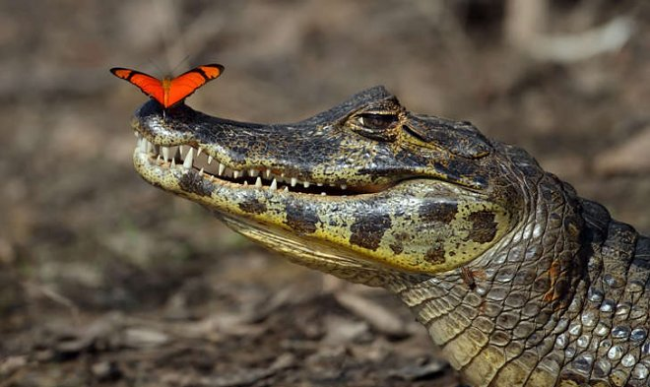
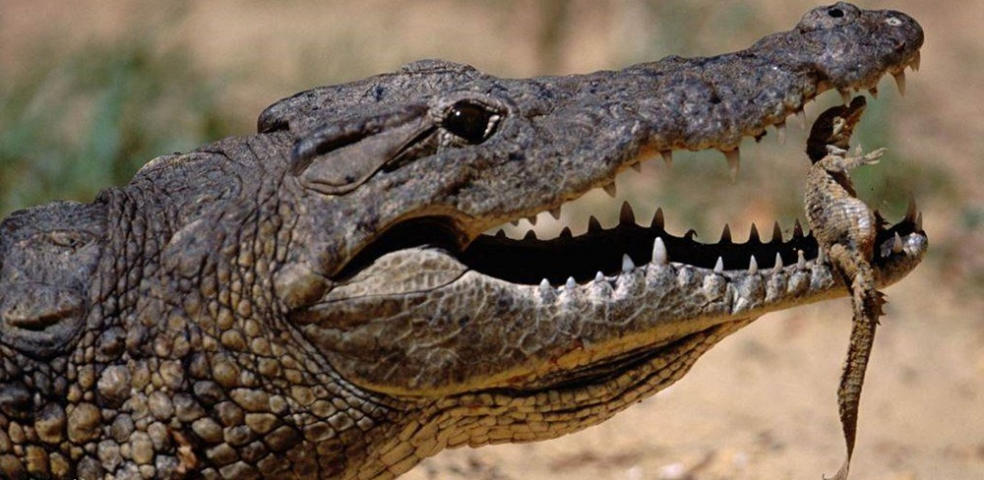
Крокодилы в разной степени опасны для человека. Некоторые никогда не нападают на человека , другие нападают систематически.
Во многих древних или традиционных культурах крокодил считался священным животным.

Slide 16
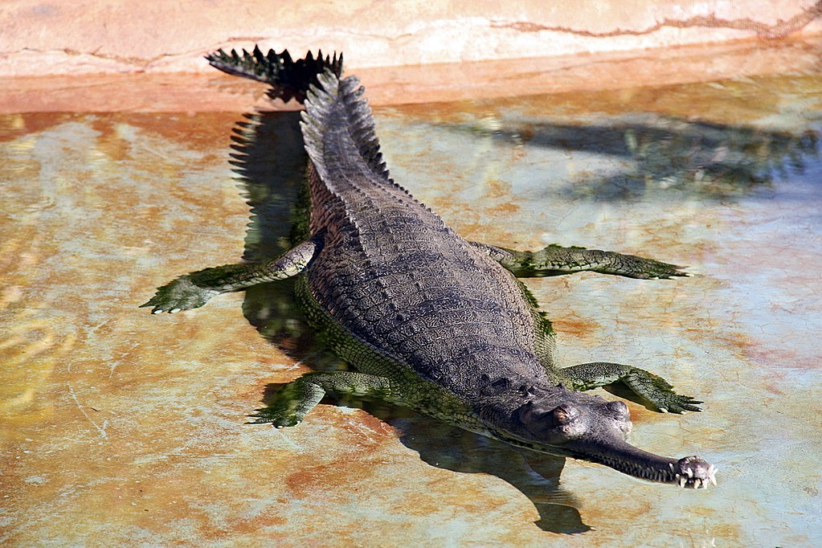
Гавиал

Slide 17
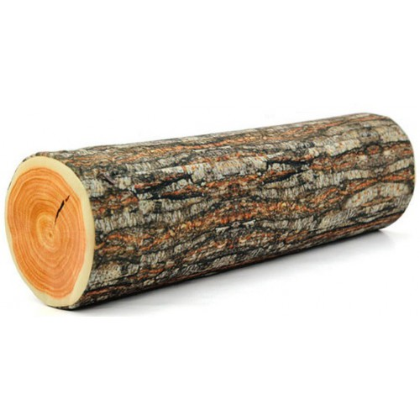
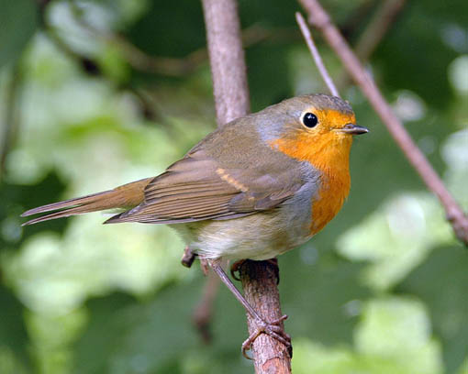
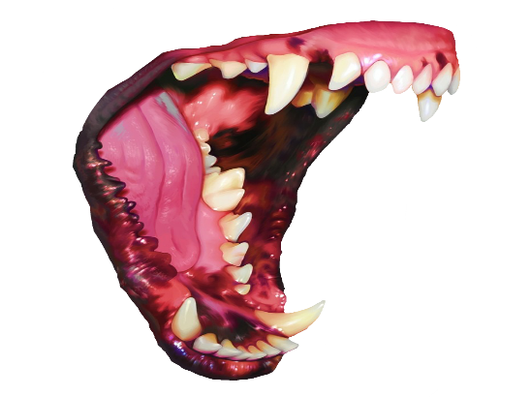
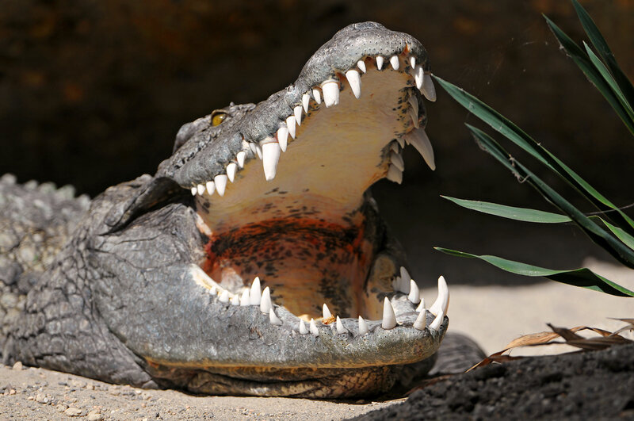
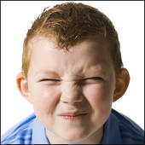
Словарная работа
бревно – yog‘och, xoda
пасть = рот зверя – og‘iz
перепрыгивает – sakrab o‘tadi, hatlaydi
пичуга = птичка – kichkina qush, qushcha
повадки = привычки – odat, qiliq
прищурилась – ko‘zini qisdi

Slide 18
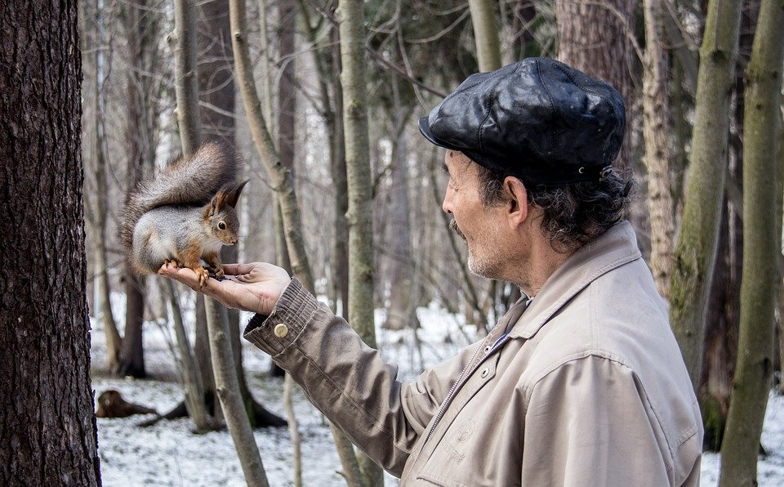
Читаем вместе!
Шёл человек по лесу и видит: с ветки на ветку, с дерева на дерево перепрыгивает рыженькая белочка. Славная такая, весёлая белочка.
– Здравствуй, белка, – сказал человек. Белка остановилась, потом прищурилась, потом посмотрела на него хитрым круглым глазом и ответила:
– Здравствуй, человек!
Махнула хвостиком и поскакала по своим беличьим делам.

Slide 19
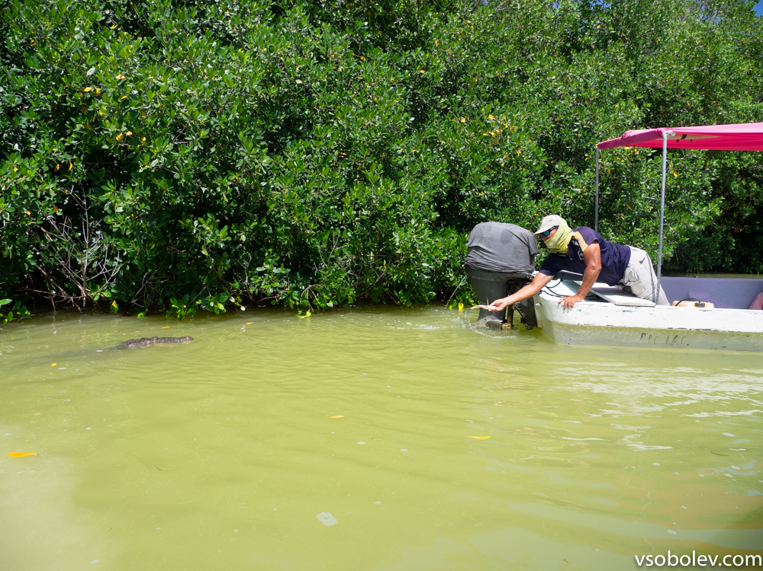
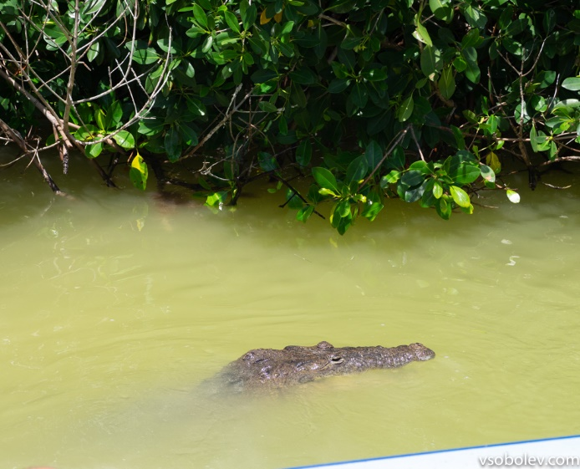
А в это время, – может, чуть раньше или чуть позже – другой человек плыл на лодке по широкой реке. Видит – у берега большое бревно лежит. Подплыл ближе –глядь: а тут не бревно вовсе, а крокодил. Человеку бы испугаться и удрать, а он, наоборот, подплыл ещё ближе. Подплыл и крикнул: – Как живёшь, крокодил?

Slide 20
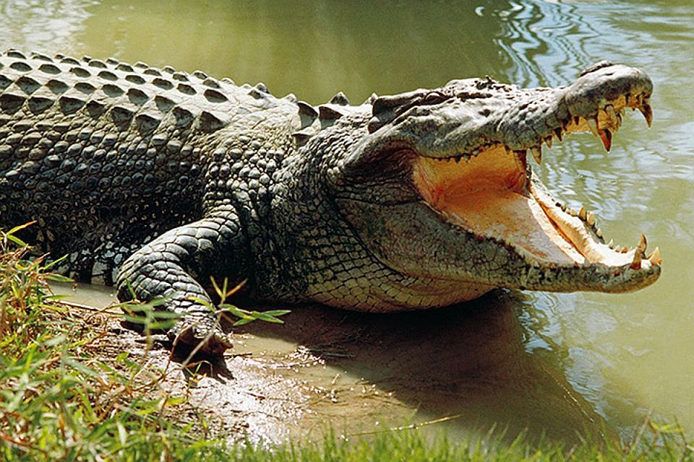
Крокодил поднял голову, открыл свою огромную страшную пасть и проревел в ответ:
– Ничего, спасибо, неплохо!

Slide 21
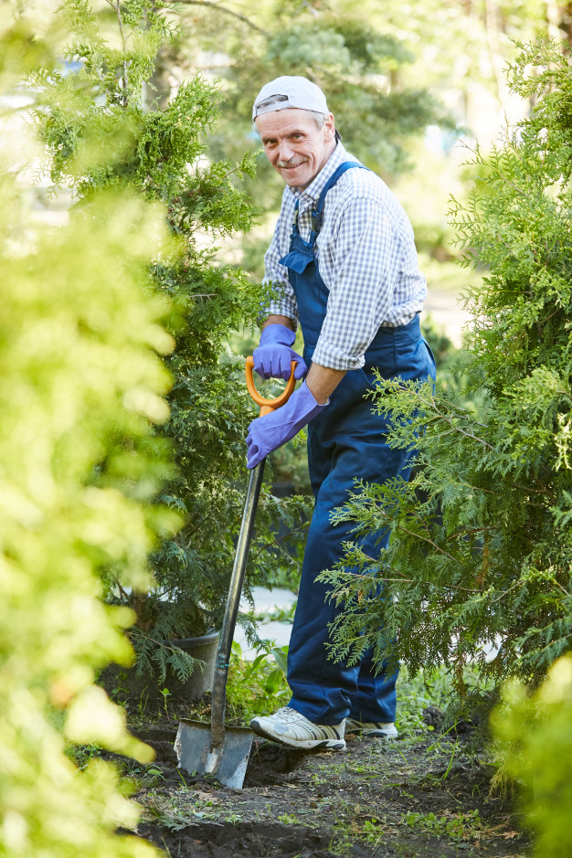
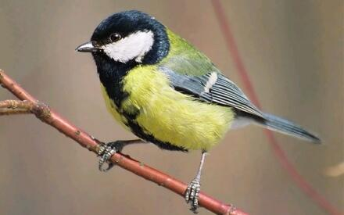
Третий человек никуда не шёл и не плыл. Он работал в саду. И как раз на то дерево, под которым работал человек, уселась синичка.
– Как дела, пичуга? – спросил человек.
– Много дел! – пискнула синичка. И они стали разговаривать. Ну, тут ты улыбнёшься и скажешь: это всё сказки! Такого не бывает.

Slide 22
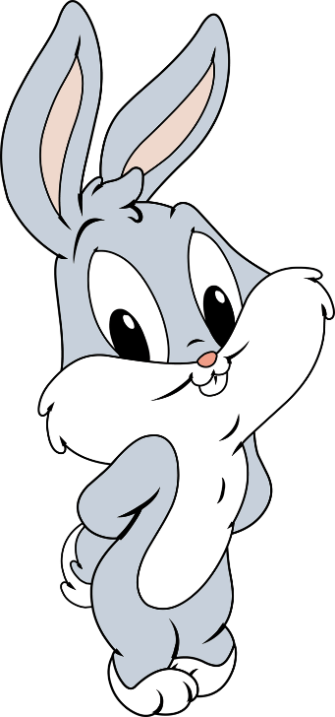
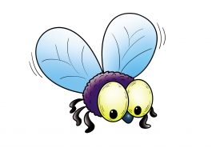
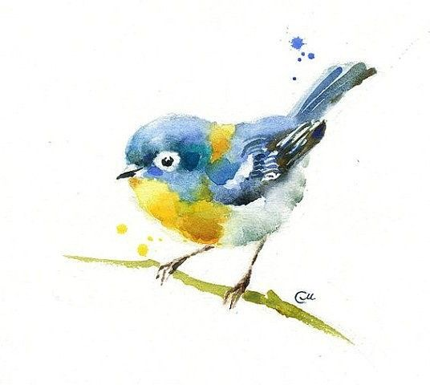
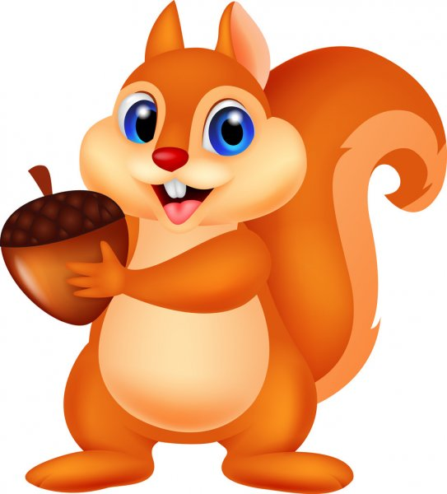
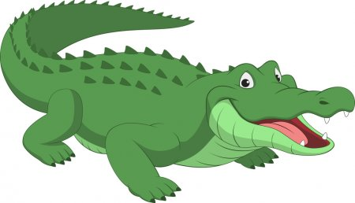
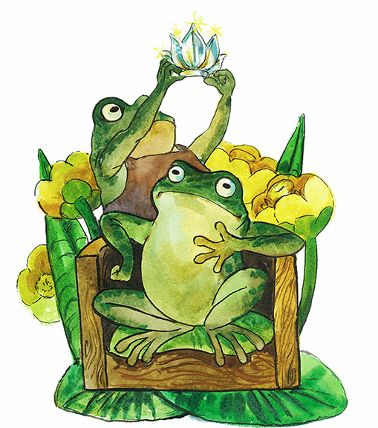
Ладно, я не буду спорить... Есть язык и птичий, и лягушачий, и заячий, и крокодилий, и беличий, и даже мушиный.

Slide 23
Задания I. Ответьте на вопросы
С какими животными разговаривали герои рассказа?
Как вы думаете, о чём ещё они могли бы поговорить?
На каких языках могут разговаривать животные?
Важную роль в обмене информацией играет язык поз и телодвижений, а в нём самом — хвост и уши.
Язык запахов.
Звуковой язык позволяет животным общаться, не видя друг друга

Slide 24
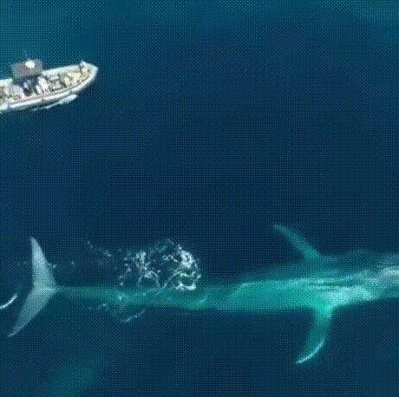
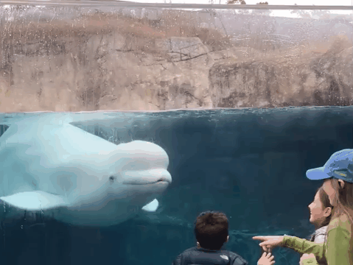
Между собой киты общаются на расстоянии при помощи звуков. Установлено, что киты способны издавать самые громкие звуки из всех живущих на Земле существ, другие особи могут слышать китовые "разговоры" на расстоянии больше 15000 километров. Поразительно, но киты любят музыку.

Slide 25
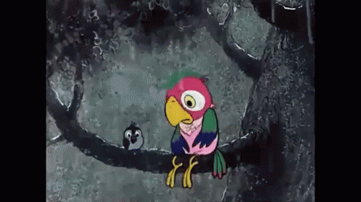
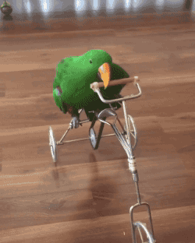
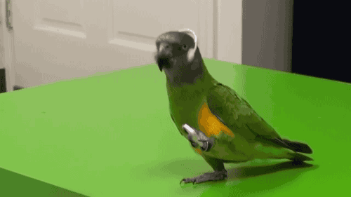
Умеет ли попугай разговаривать?
Эти пернатые имеют достаточно развитый мозг, благодаря ему могут эмоционально озвучивать свои чувства: веселиться и вредничать, обижаться и заботиться, ревновать и сердиться.

Slide 26
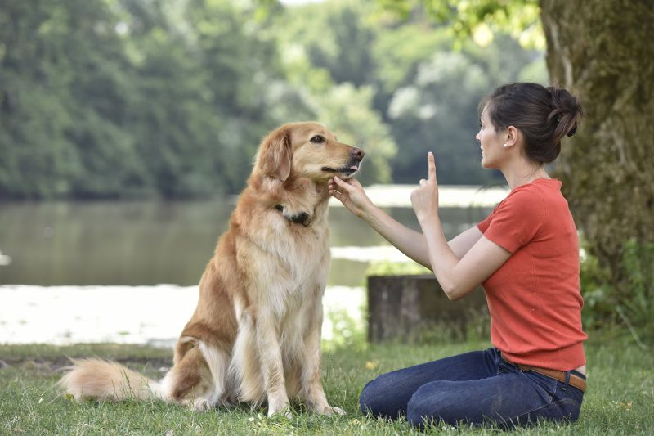

Slide 27
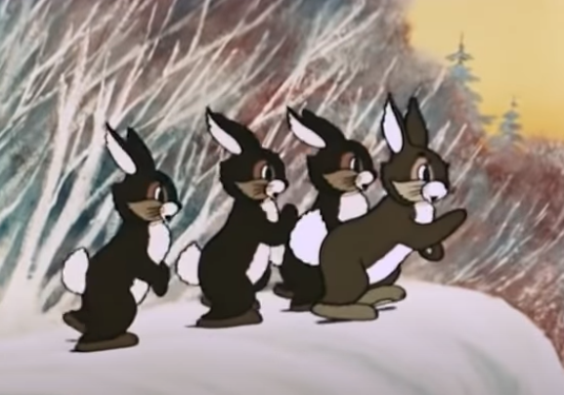
Зайцы все это видели и весело смеялись.
-Ничего, старуха и без шубы на печке не замерзнет.

Slide 28
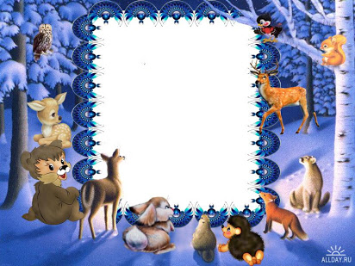

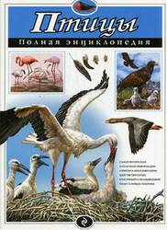



Slide 29
Задание для самостоятельного выполнения
Прочитать рассказы о животных.
Ответить на вопросы на странице 180.

Slide 30


